Slide 1
МИФ:
ЮРИСТЫ И ТЕХНОЛОГИИ НЕСОВМЕСТИМЫ

Slide 2
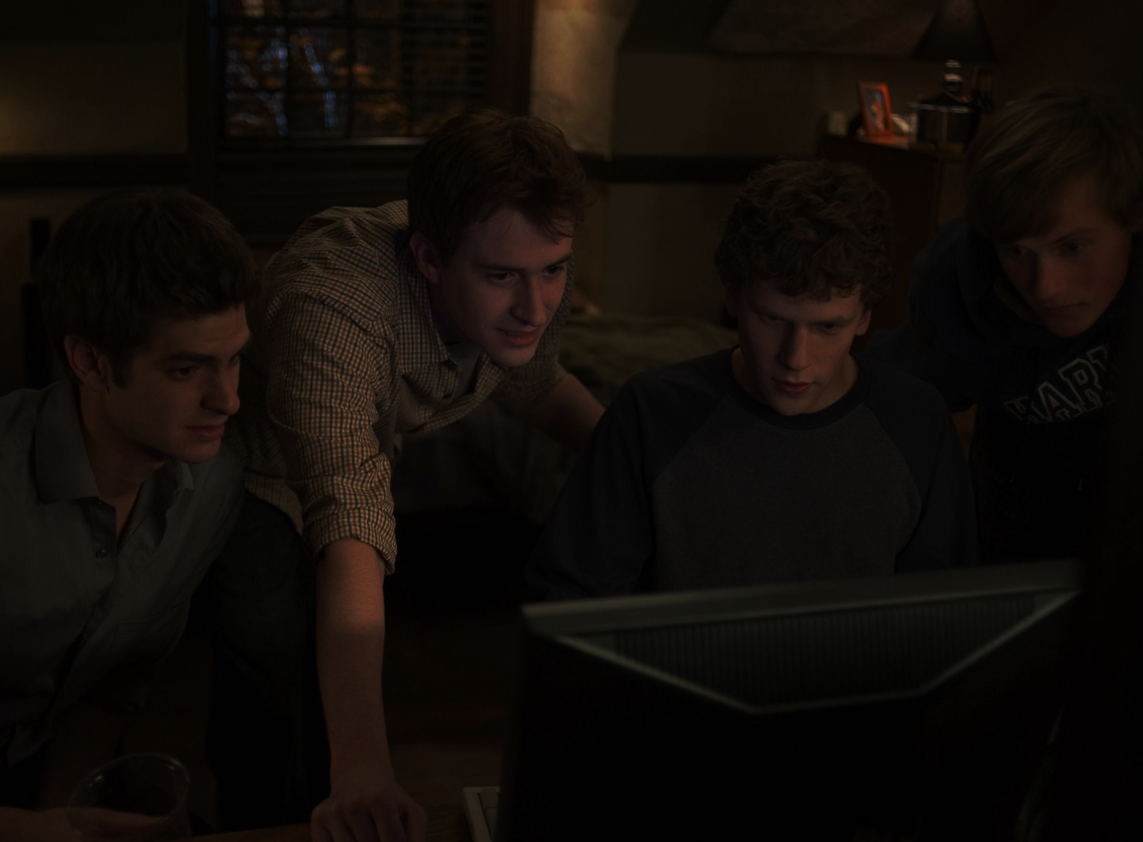
WHO OWNS FACEBOOK?

Slide 4
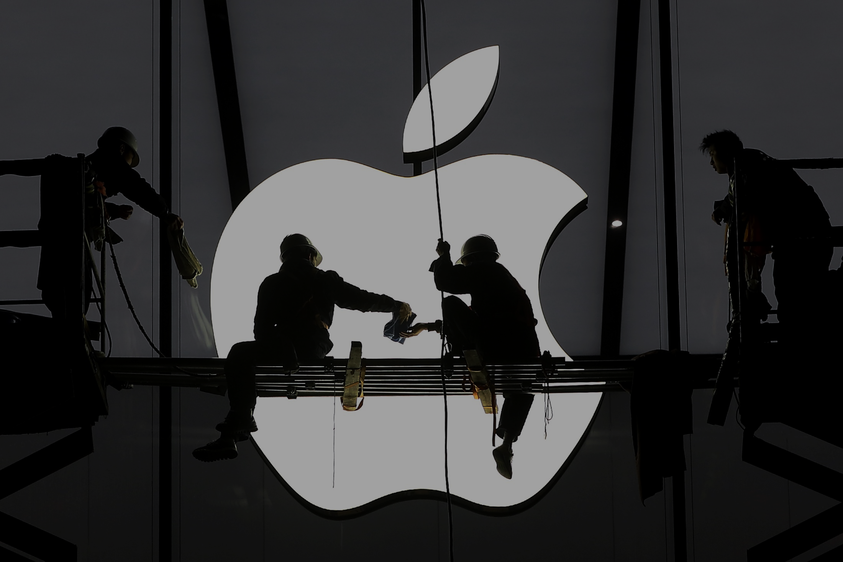
WHAT APPLE ACTUALLY PAID
APPLE’S “REAL” TAX BILL
iAvoid

Slide 5
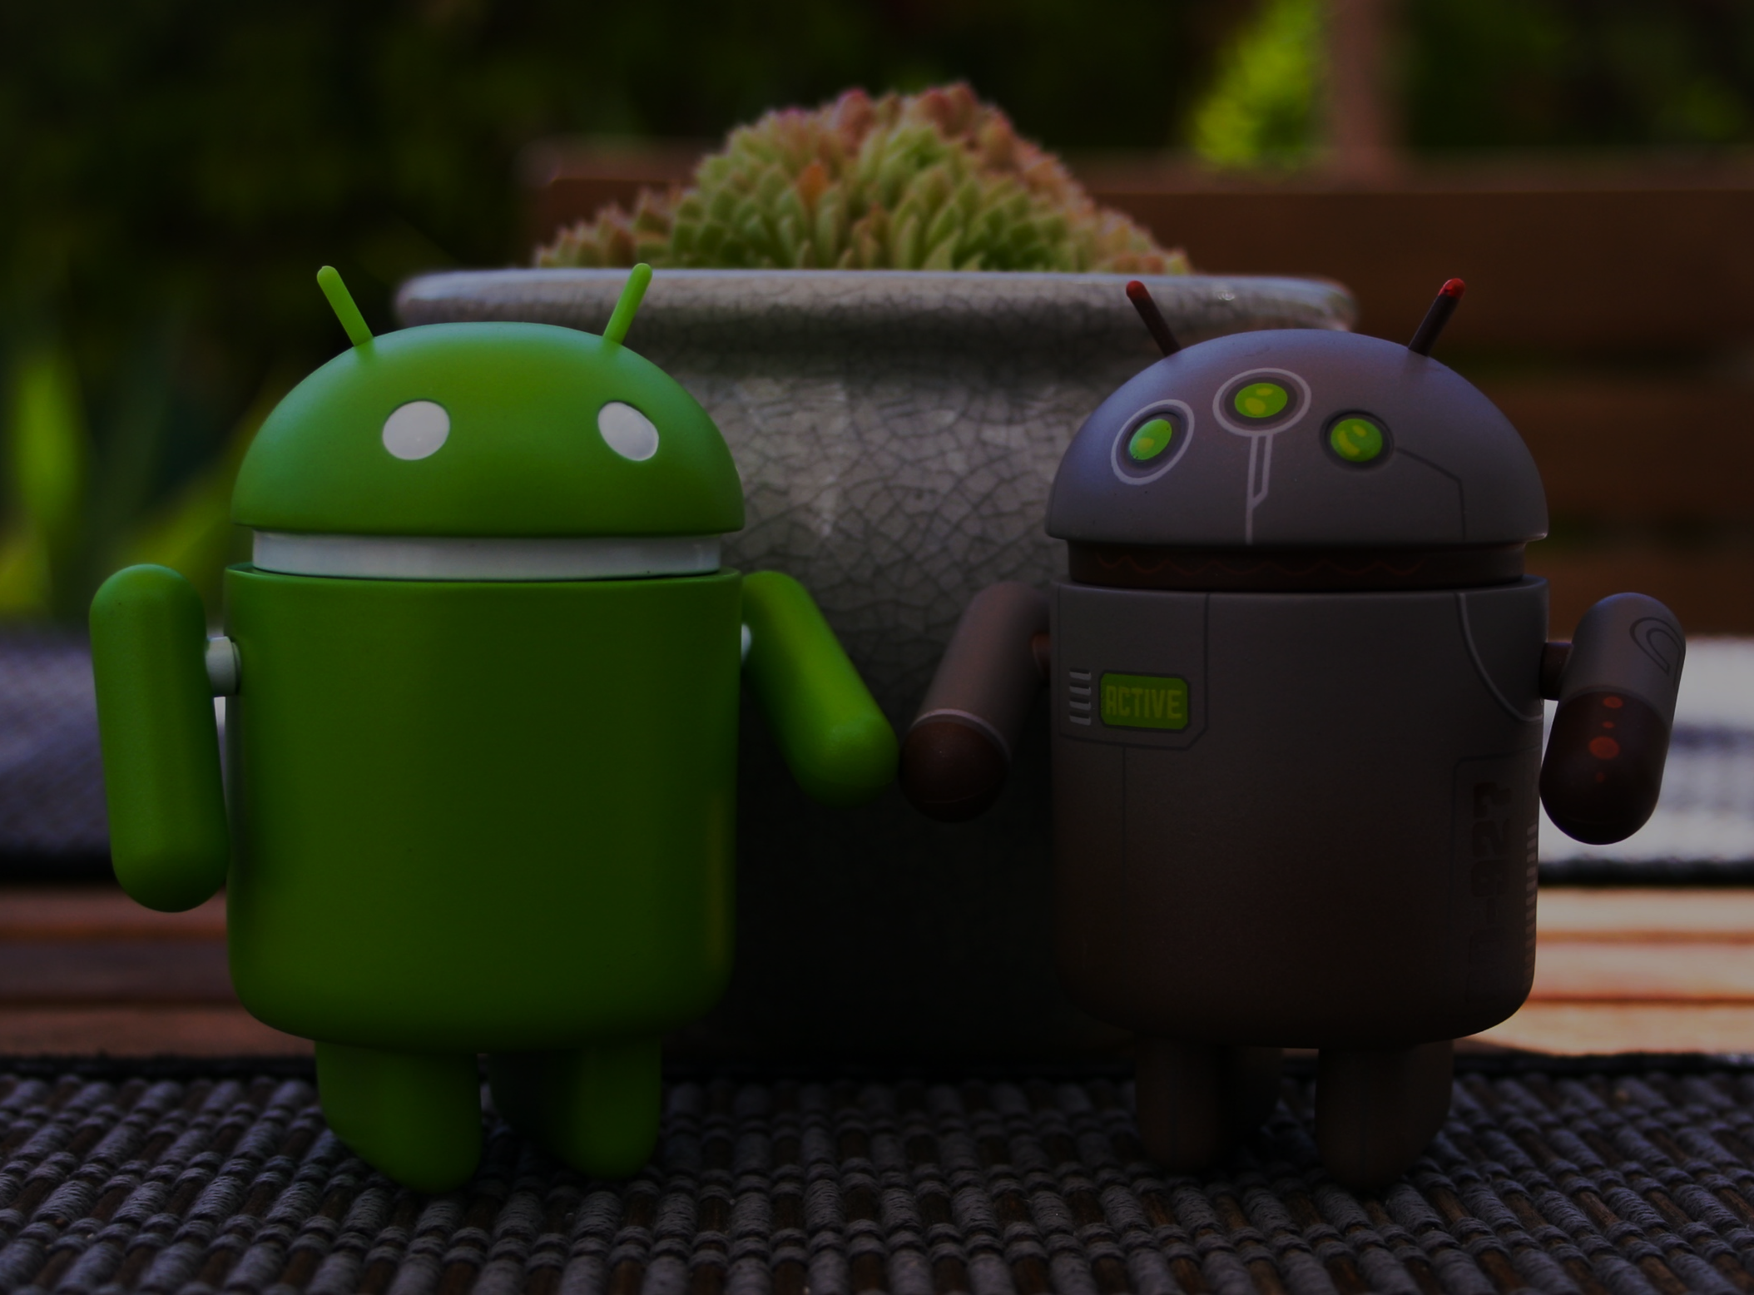
7
ЛЕТ
длится суд между Google и Oracle
и это еще не конец

Slide 7
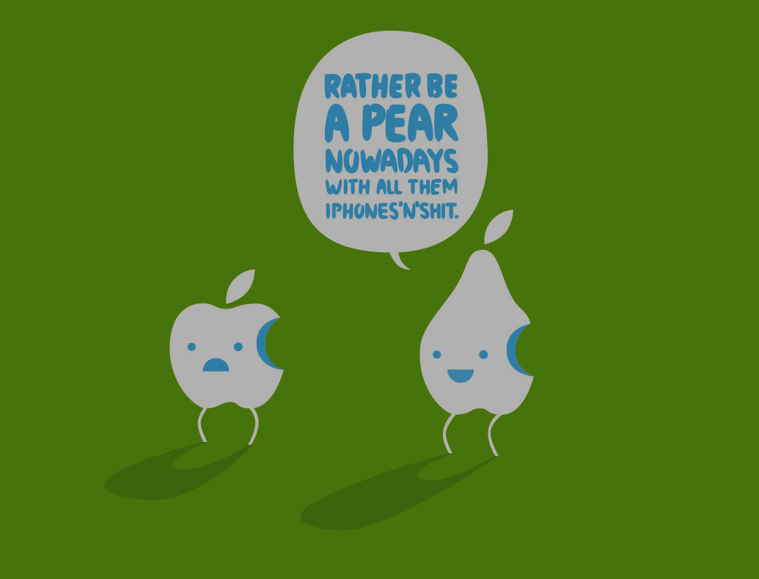
МОНОПОЛИЯ
НА ФРУКТОВЫЕ ЛОГОТИПЫ

Slide 8
150
МЛН ДОЛЛАРОВ
Sony выплатила Immersion

Slide 9
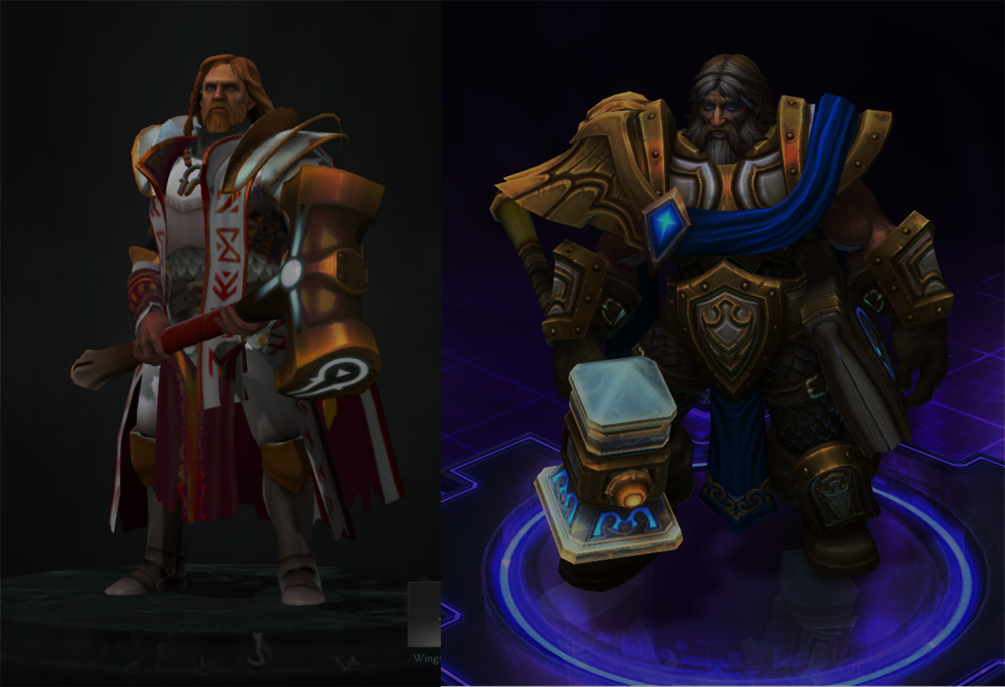
ПЕРЕРИСОВАТЬ ВСЕ

Slide 10
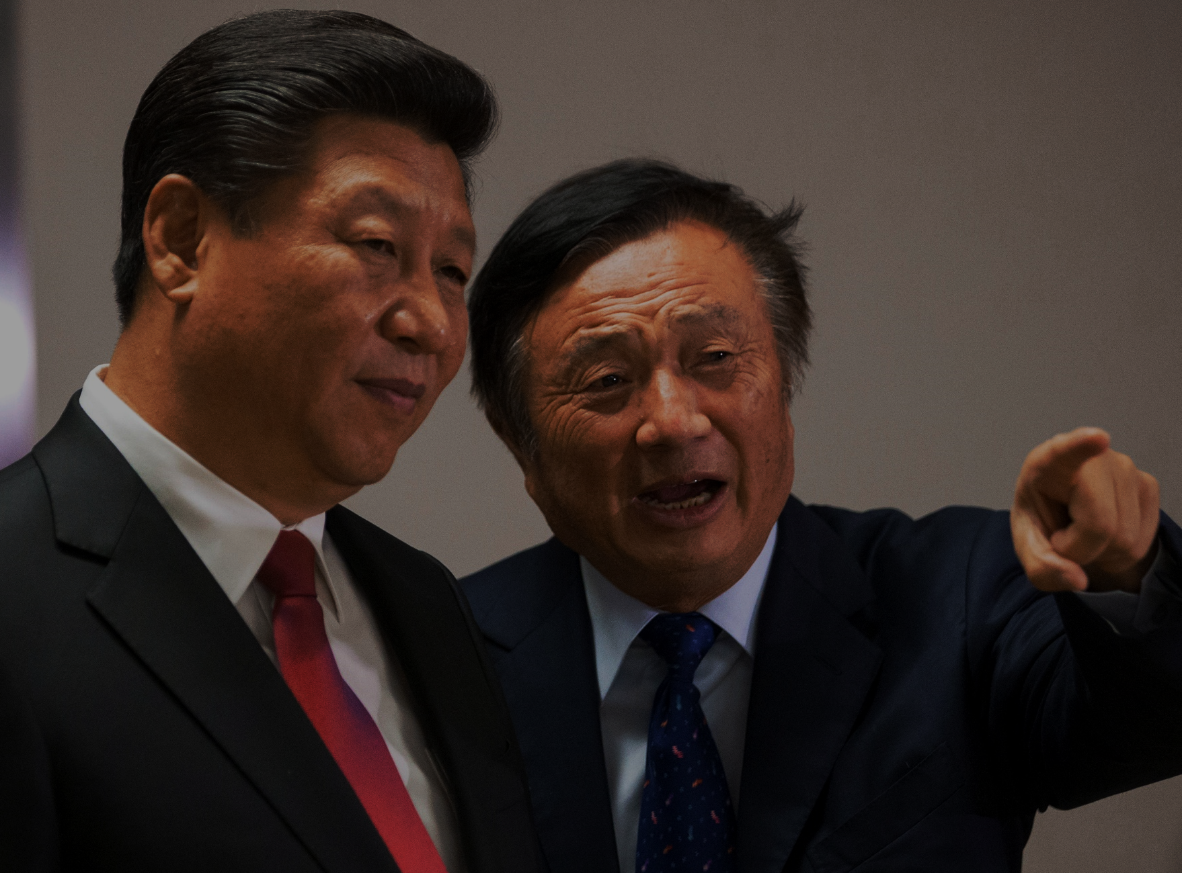
NDA
который работает

Slide 12
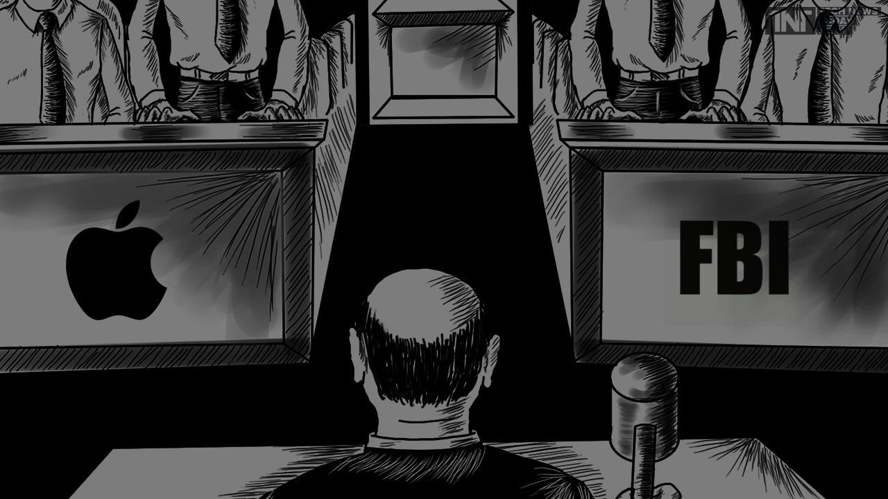

Slide 14
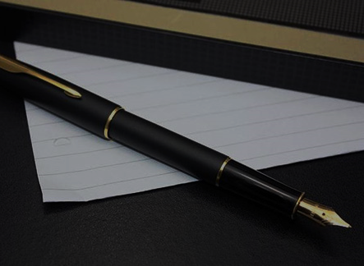
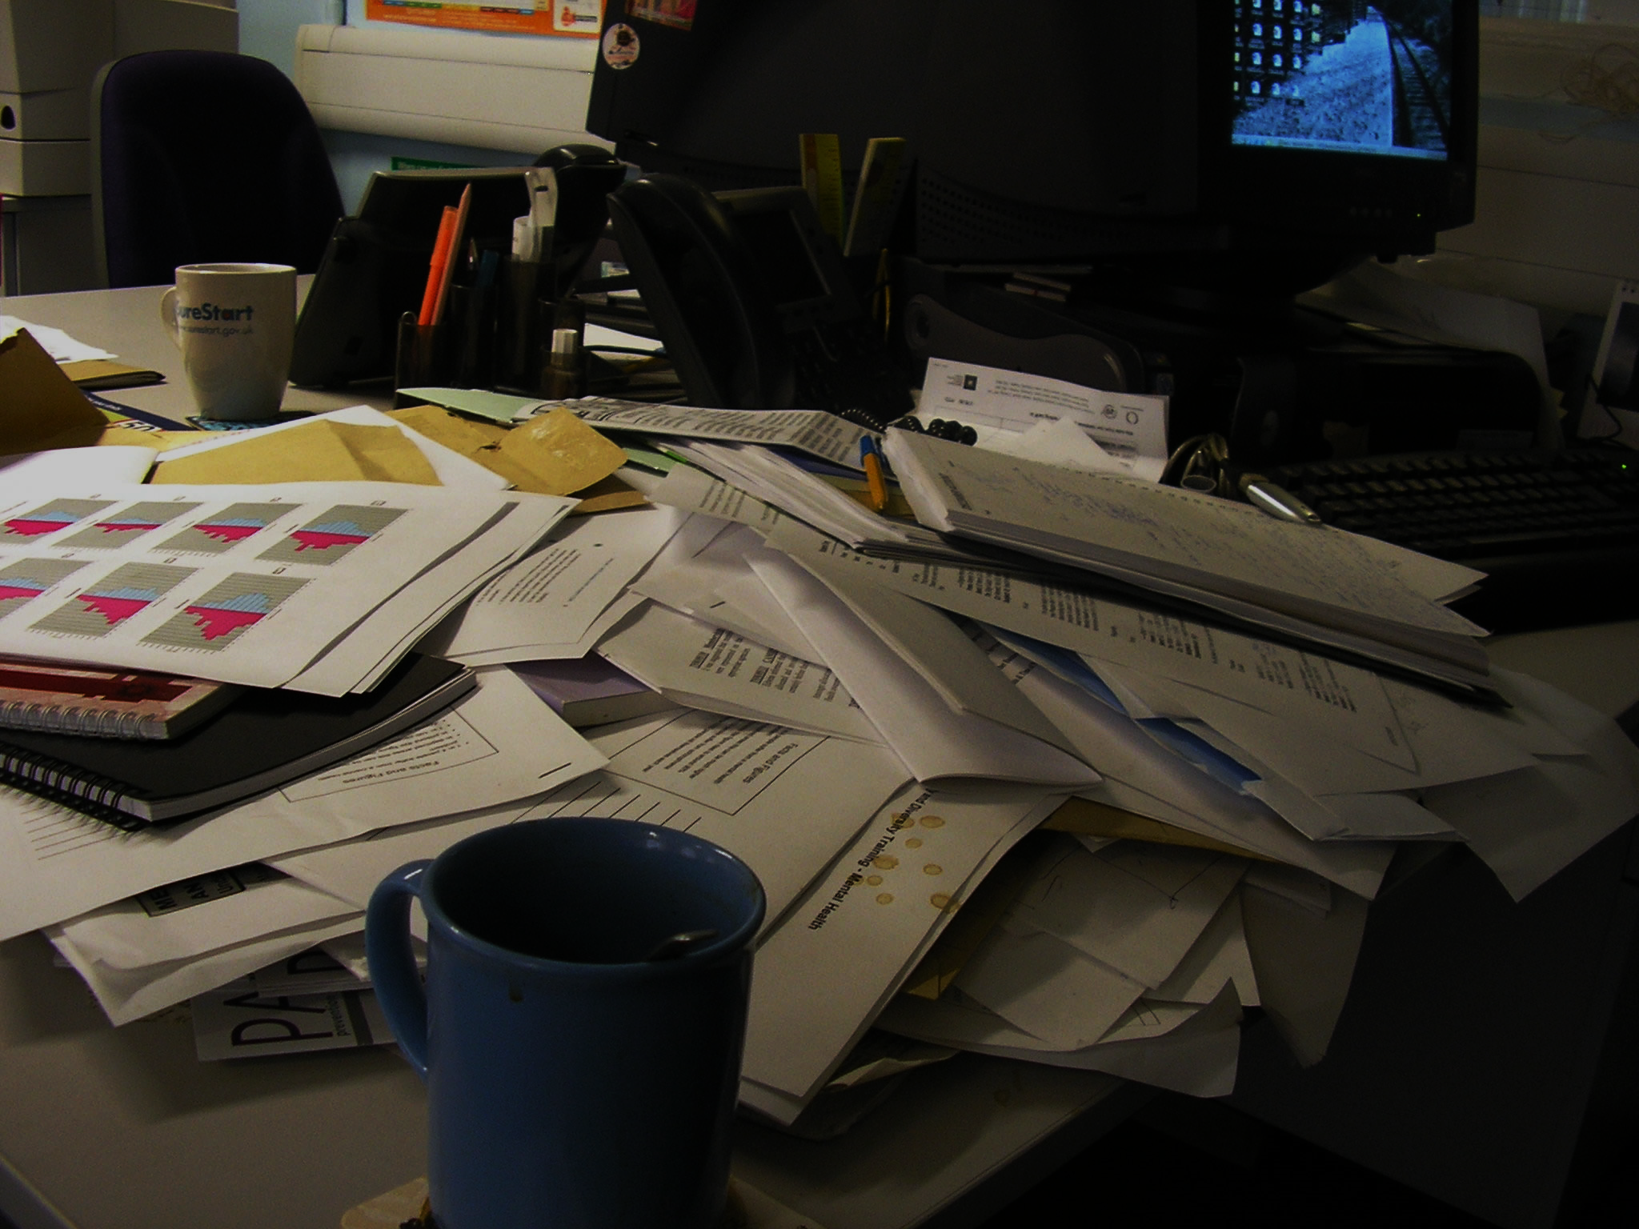

Slide 15
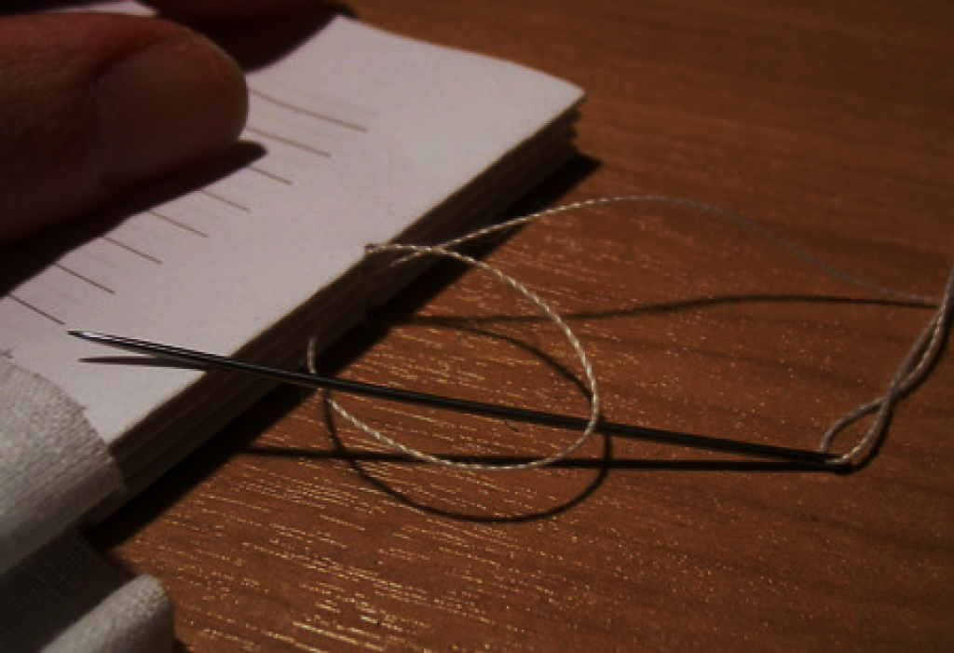

Slide 16
КАК ПОСЛЕ ТАКИХ АССОЦИАЦИЙ ПОВЕРИТЬ,
ЧТО ЮРИСТ МОЖЕТ ДЕЛАТЬ
СВОИ ТЕХНОЛОГИЧЕСКИЕ ПРОДУКТЫ?

Slide 17
600
legaltech стартапов
в 2015 году
*Capturing Technological Innovation In Legal Services

Slide 18
WEVORCE
$ 7млн инвестиций
3,500 пользователей/год

Slide 19
VISABOT
50, 000 пользователей
$ 475 тысяч инвестиций

Slide 20
360 000
часов юриста списала компания JPMorgan, внедрив софт COIN

Slide 21
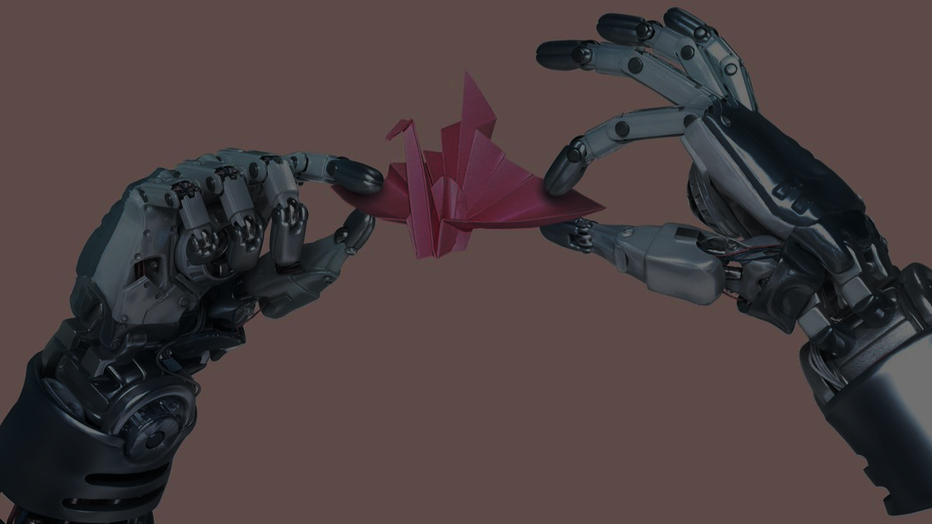
РОБОТЫ УЖЕ
ЗАМЕНИЛИ ЮРИСТА
в ряде юридических услуг

Slide 22
ОНЛАЙН-СУДЬЯ
В НЬЮ-ДЖЕРСИ
помагает справедливо определить сумму залога

Slide 23
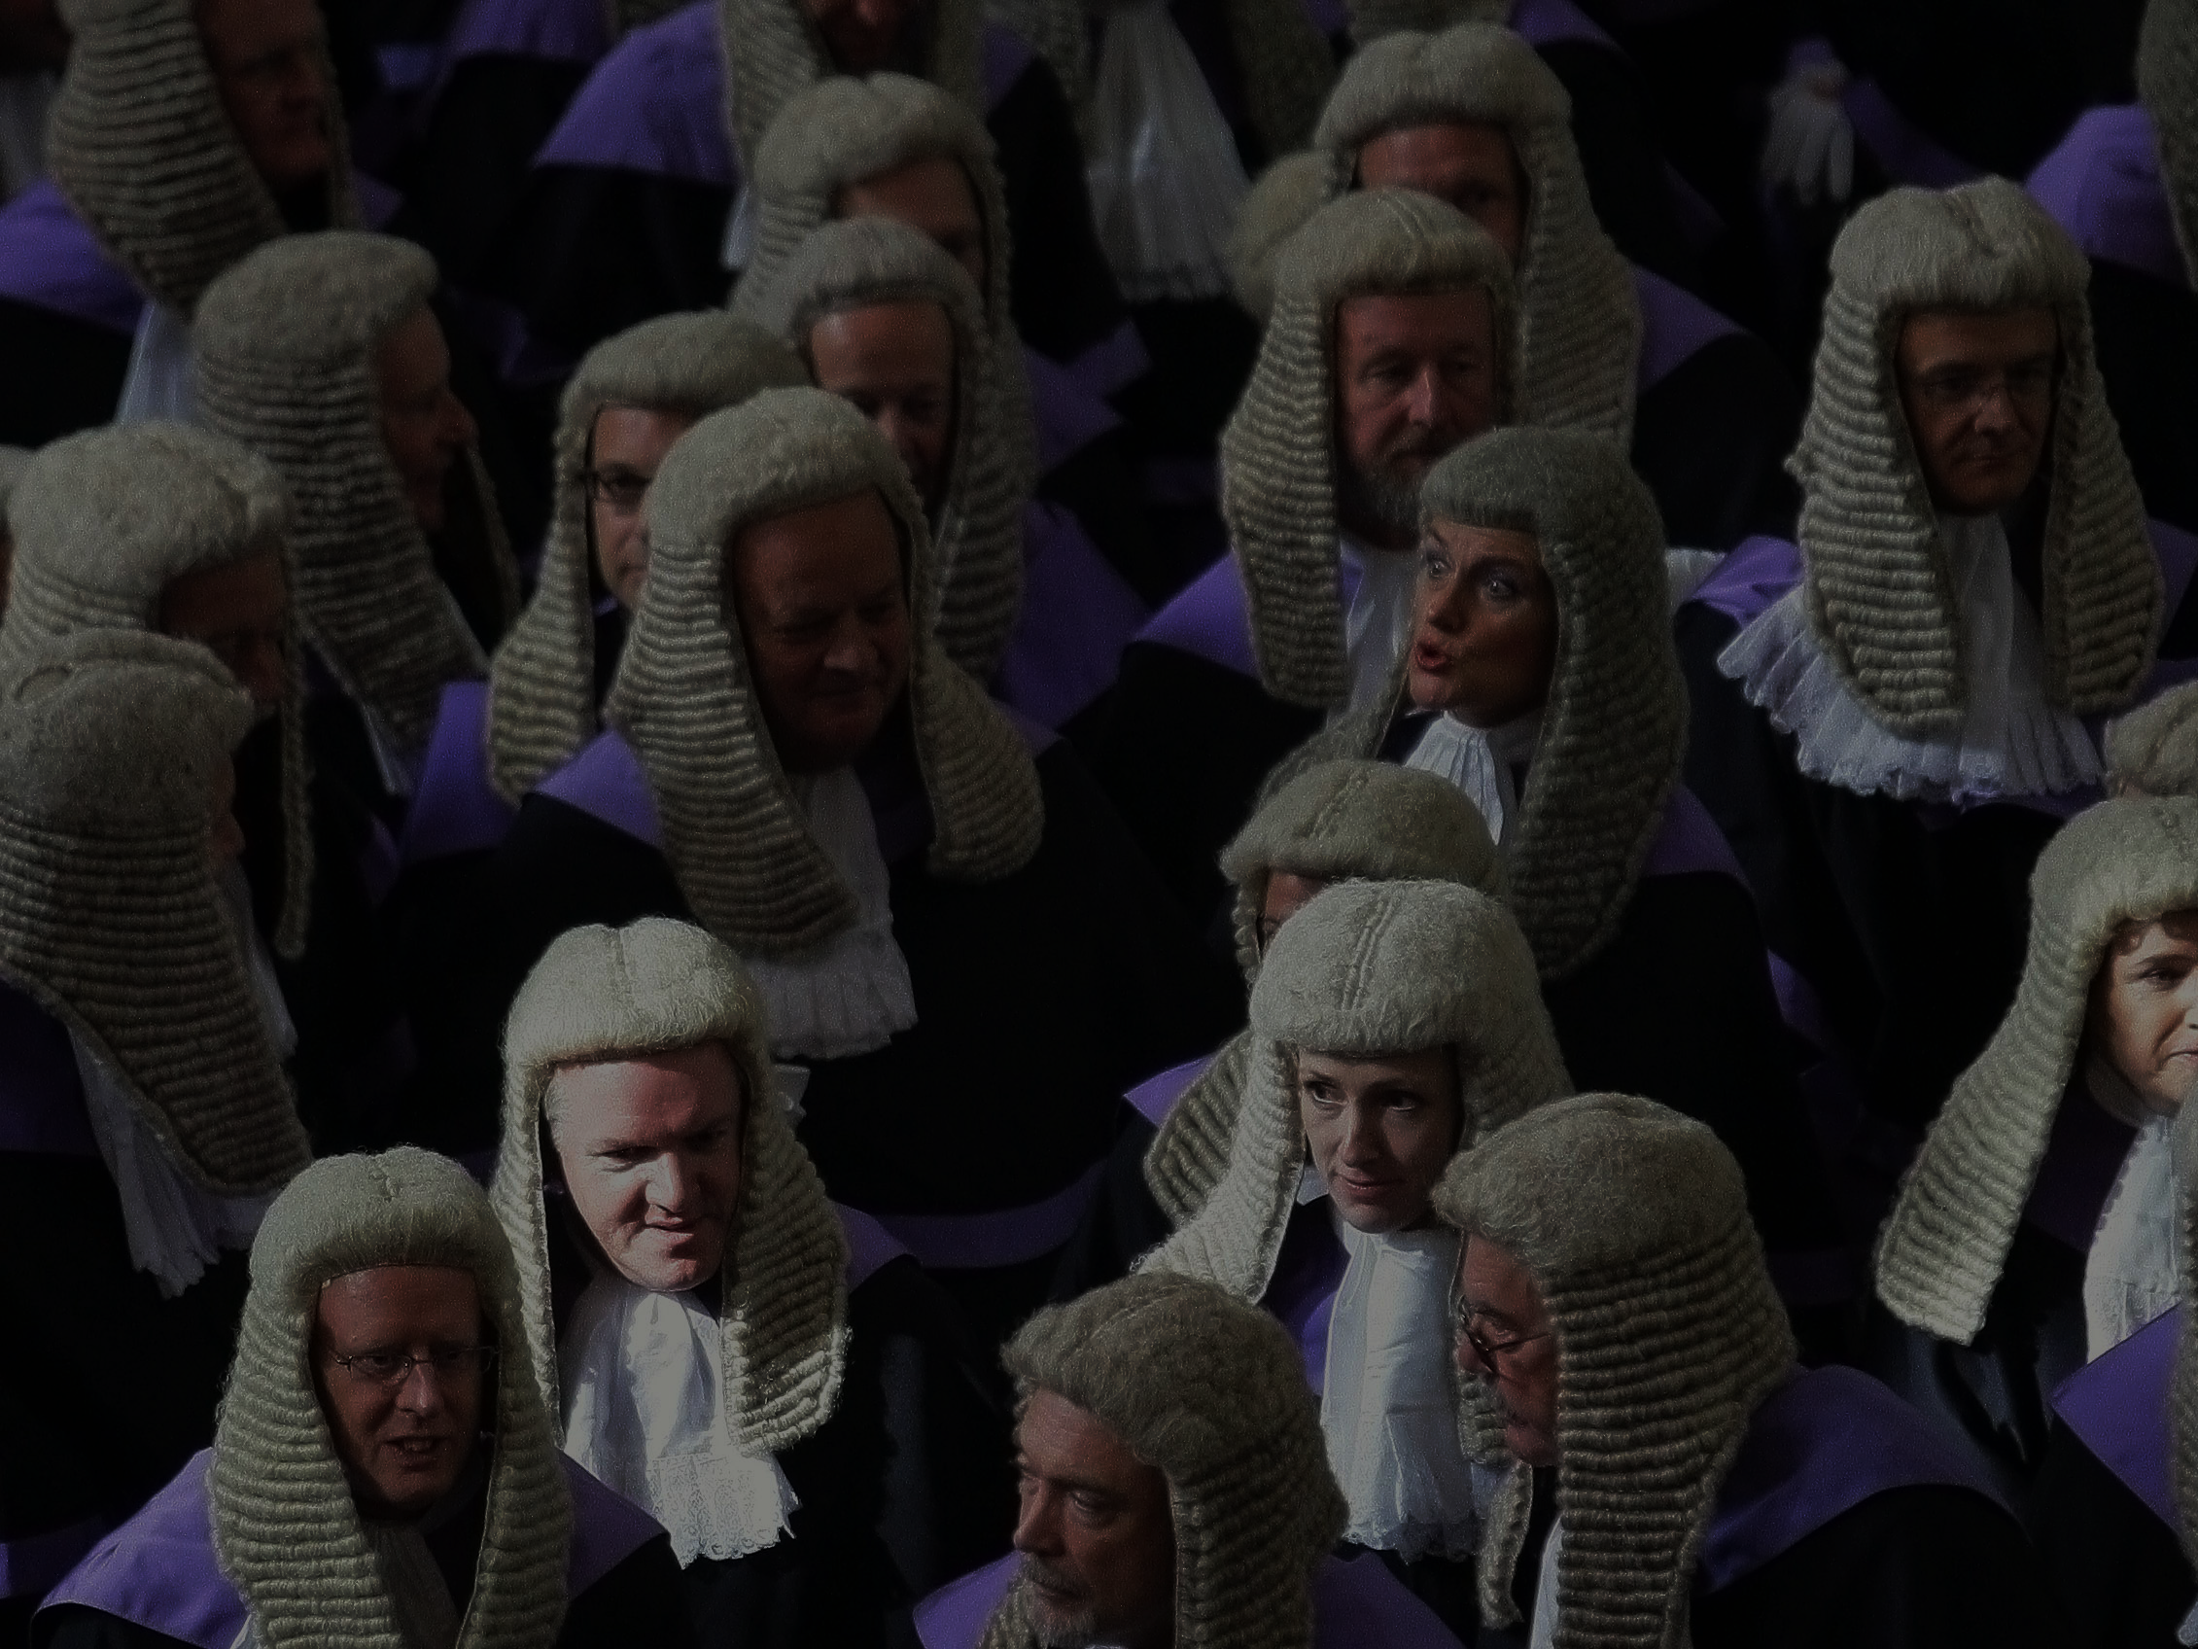
AI JUDGE
правильно спрогнозировал
79% вердиктов ЕСПЧ

Slide 24
LEGALTECH И УКРАИНА

Slide 25
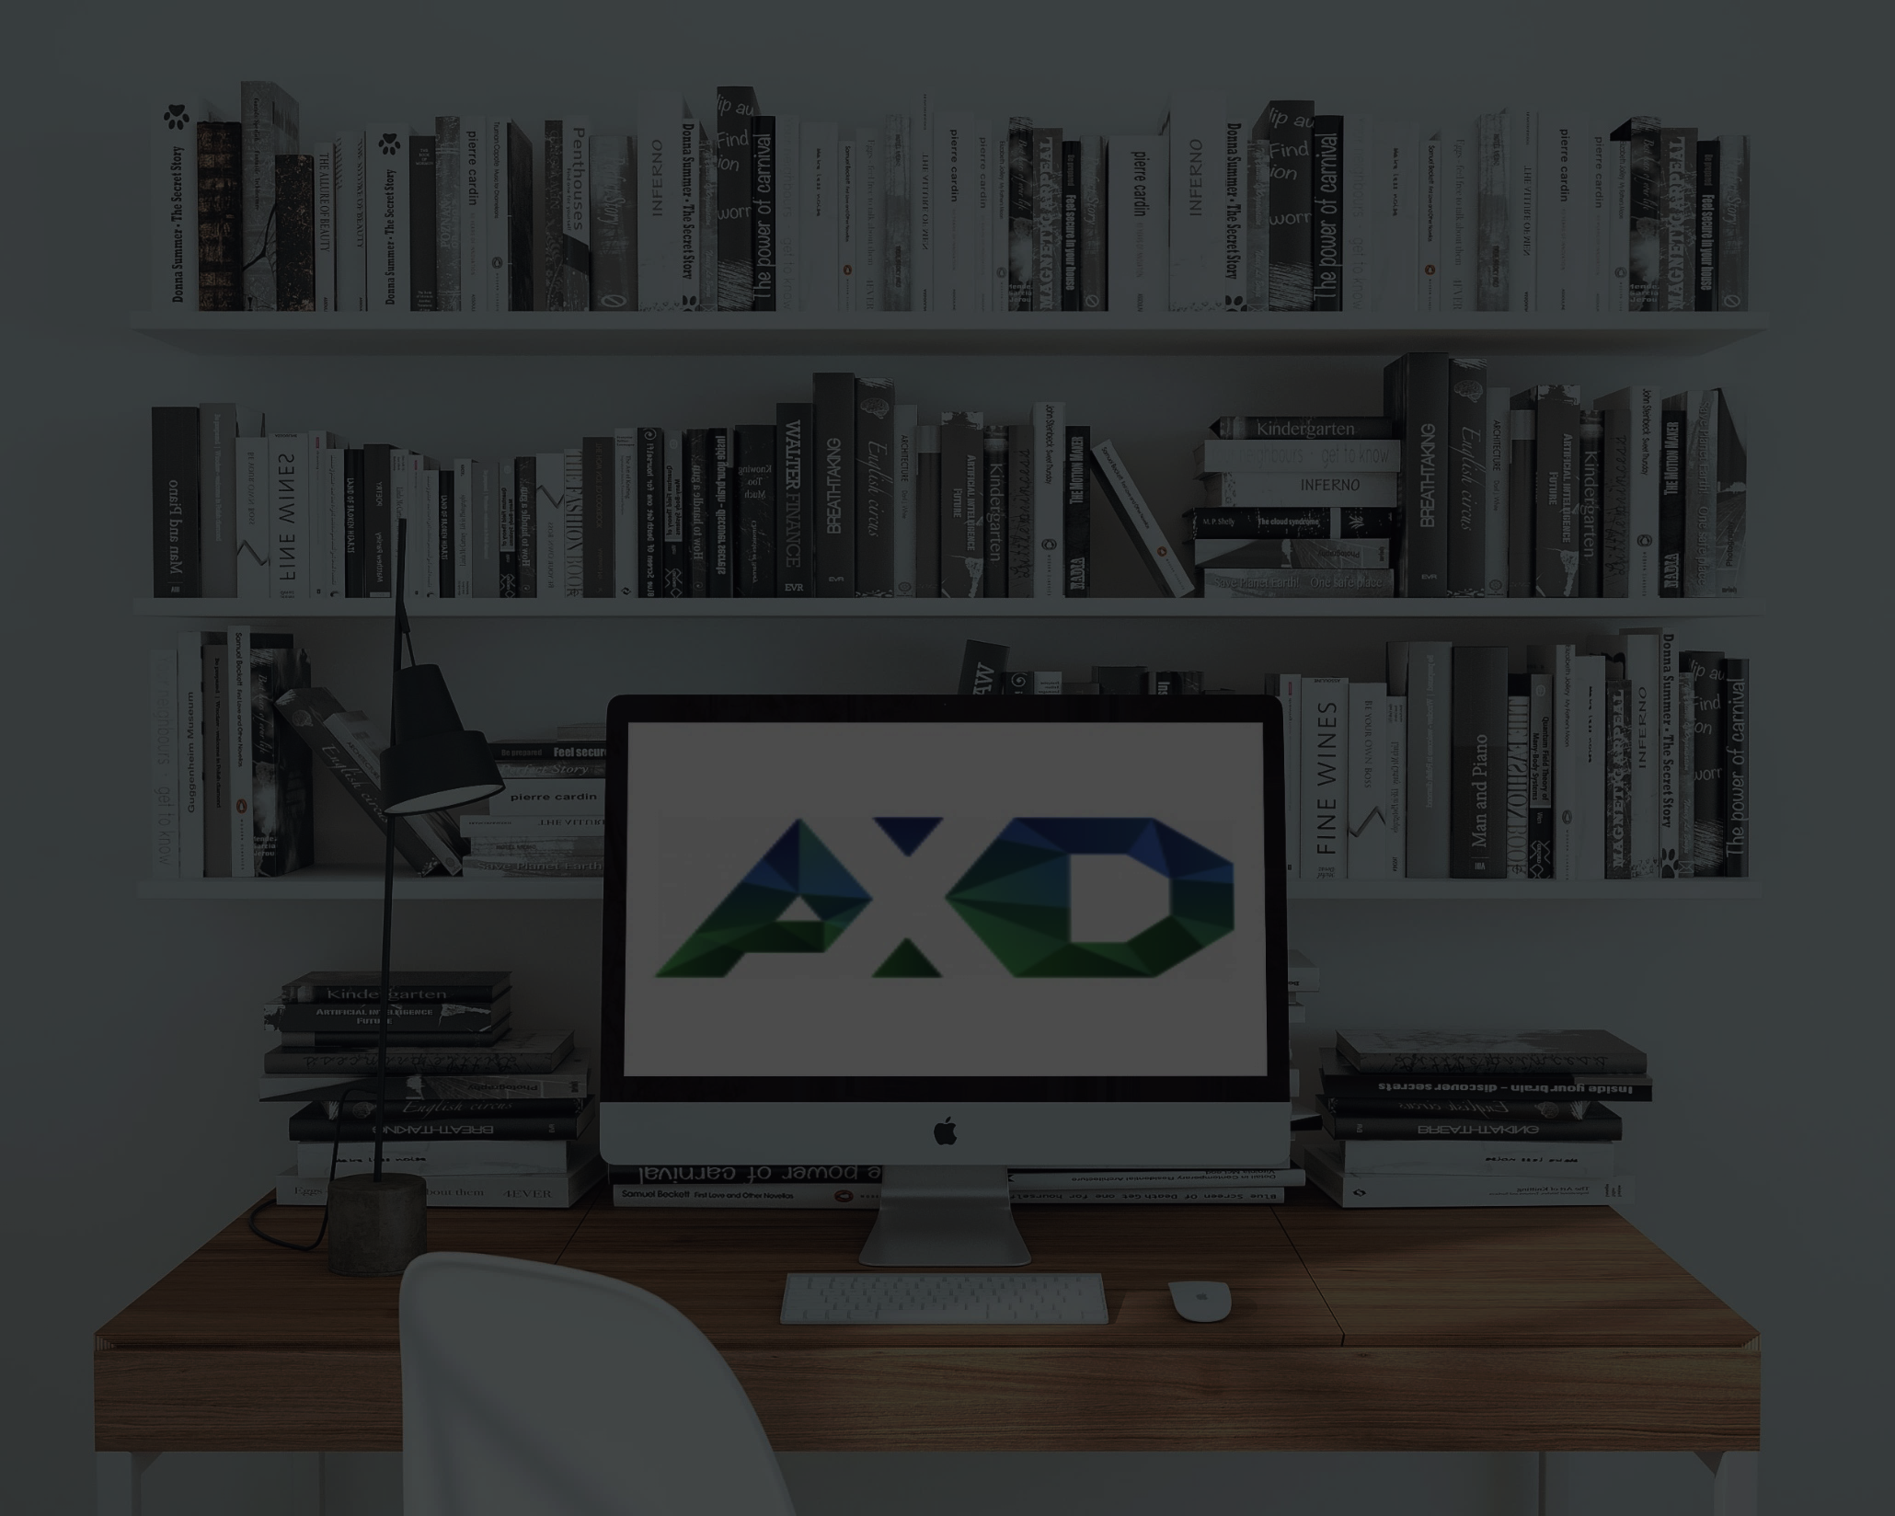
AxDraft
сервис автоматического
создания документов

Slide 26
OPENDATABOT

Slide 27
BOT&PARTNERS
LAWYERS AS A SERVICE

Slide 28
ПРАВО НА ЯКІСТЬ
мобильное приложение

Slide 29
MILANA
education chatbot

Slide 30
LEXNET.IO
лаборатория юридических инноваций

Slide 32
KYIV LEGAL TECH HACKATON
27-28.05.2017

Slide 34
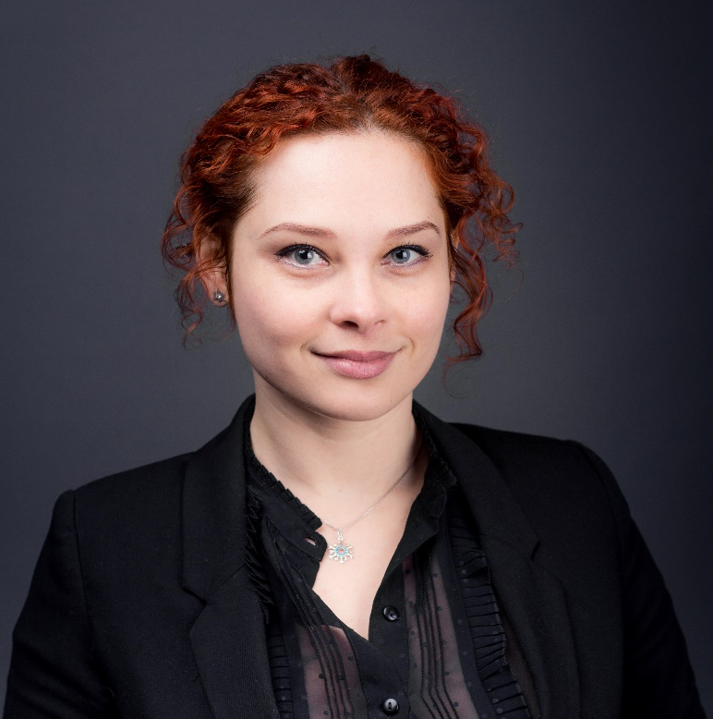
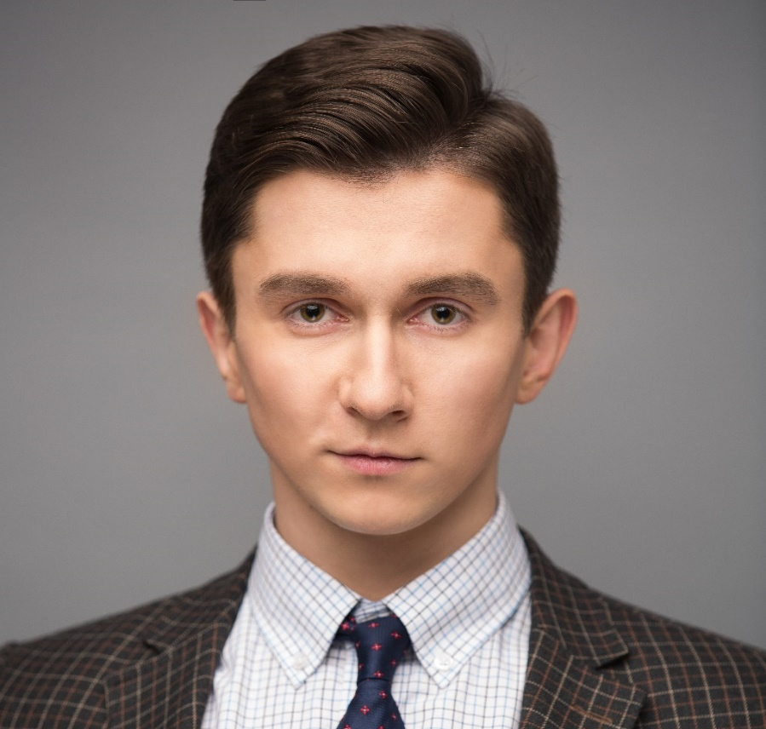
ВАЛЕРИЯ ДЯЧЕНКО
НЕСТОР ДУБНЕВИЧ
+380 44 223 3847
office@juscutum.com
27A Tarasa Shevchenko blvd., Kyiv

